Slide 1



认识Linux
环球华信（北京）科技发展有限公司

Slide 2





1
Linux命令
2
编辑器
3
服务器

Slide 3

1
Linux命令

Slide 4
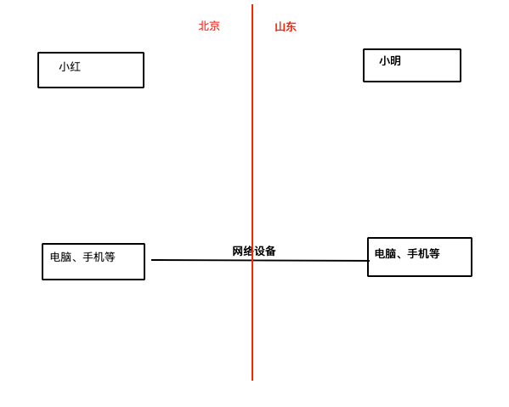
1.1
认识Linux
1.什么是操作系统

Slide 5




2.现实生活中的操作系统
win7
Mac
iOS
Android

Slide 6

3. 操作系统的发展史
Unix
1965年之前的时候，电脑并不像现在一样普遍，它可不是一般人能碰的起的，除非是军事或者学院的研究机构，而且当时大型主机至多能提供30台终端（30个键盘、显示器)，连接一台电脑

Slide 7
为了解决数量不够用的问题
1965年左后由贝尔实验室、麻省理工学院 以及 通用电气共同发起了Multics项目，想让大型主机支持300台终端
1969年前后这个项目进度缓慢，资金短缺，贝尔实验室退出了研究
1969年从这个项目中退出的Ken Thompson当时在实验室无聊时，为了让一台空闲的电脑上能够运行“星际旅行”游行，在8月份左右趁着其妻子探亲的时间，用了1个月的时间 编写出了 Unix操作系统的原型
1970年，美国贝尔实验室的 Ken Thompson，以 BCPL语言 为基础，设计出很简单且很接近硬件的 B语言（取BCPL的首字母），并且他用B语言写了第一个UNIX操作系统。
因为B语言的跨平台性较差，为了能够在其他的电脑上也能够运行这个非常棒的Unix操作系统，Dennis Ritchie和Ken Thompson 从B语言的基础上准备研究一个更好的语言

Slide 8
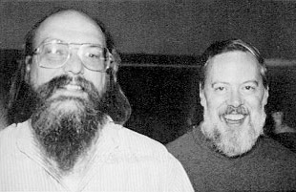
1972年，美国贝尔实验室的 Dennis Ritchie在B语言的基础上最终设计出了一种新的语言，他取了BCPL的第二个字母作为这种语言的名字，这就是C语言
1973年初，C语言的主体完成。Thompson和Ritchie迫不及待地开始用它完全重写了现在大名鼎鼎的Unix操作系统
肯·汤普逊（左）和丹尼斯·里奇（右）

Slide 9

Minix
因为AT&T(通用电气)的政策改变，在Version 7 Unix推出之后，发布新的使用条款，将UNIX源代码私有化，在大学中不再能使用UNIX源代码。Andrew S. Tanenbaum(塔能鲍姆)教授为了能在课堂上教授学生操作系统运作的实务细节，决定在不使用任何AT&T的源代码前提下，自行开发与UNIX兼容的操作系统，以避免版权上的争议。他以小型UNIX（mini-UNIX）之意，将它称为MINIX。
Linux
因为Minix只是教学使用，因此功能并不强，因此Torvalds利用GNU的bash当做开发环境，gcc当做编译工具，编写了Linux内核-v0.02，但是一开始Linux并不能兼容Unix，即Unix上跑的应用程序不能在Linux上跑，即应用程序与内核之间的接口不一致，因为Unix是遵循POSIX规范的，因此Torvalds修改了Linux，并遵循POSIX（Portable Operating System Interface，他规范了应用程序与内核的接口规范）； 一开始Linux只适用于386，后来经过全世界的网友的帮助，最终能够兼容多种硬件；

Slide 10

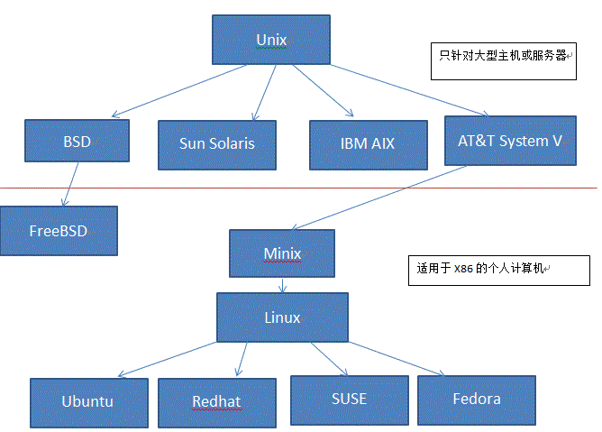
操作系统的发展

Slide 11
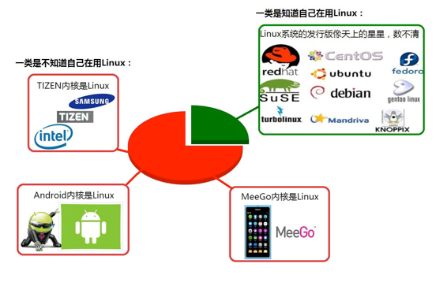

Slide 12
Minix没有火起来的原因
Minix的创始人说，MINIX 3没有统治世界是源于他在1992年犯下的一个错误，当时他认为BSD必然会一统天下，因为它是一个更稳定和更成熟的系统，其它操作系统难以与之竞争。因此他的MINIX的重心集中在教育上。四名BSD开发者已经成立了一家公司销售BSD系统，他们甚至还有一个有趣的电话号码1-800-ITS-UNIX。然而他们正因为这个电话号码而惹火上身。美国电话电报公司因电话号码而提起诉讼。官司打了三年才解决。在此期间，BSD陷于停滞，而Linux则借此一飞冲天。他的错误在于没有意识官司竟然持续了如此长的时间，以及BSD会因此受到削弱。如果美国电话电报公司没有起诉，Linux永远不会流行起来，BSD将统治世界。

Slide 13
1.2
Linux的不同版本以及应用领域
1.Linux内核及发行版介绍
<1>Linux内核版本
内核(kernel)是系统的心脏，是运行程序和管理像磁盘和打印机等硬件设备的核心程序，它提供了一个在裸设备与应用程序间的抽象层。
Linux内核版本又分为稳定版和开发版，两种版本是相互关联，相互循环：
稳定版：具有工业级强度，可以广泛地应用和部署。新的稳定版相对于较旧的只是修正一些bug或加入一些新的驱动程序。
开发版：由于要试验各种解决方案，所以变化很快。
内核源码网址：http://www.kernel.org 所有来自全世界的对Linux源码的修改最终都会汇总到这个网站，由Linus领导的开源社区对其进行甄别和修改最终决定是否进入到Linux主线内核源码中。

Slide 14

<2>Linux发行版本
Linux发行版 (也被叫做 GNU/Linux 发行版) 通常包含了包括桌面环境、办公套件、媒体播放器、数据库等应用软件。

Slide 15
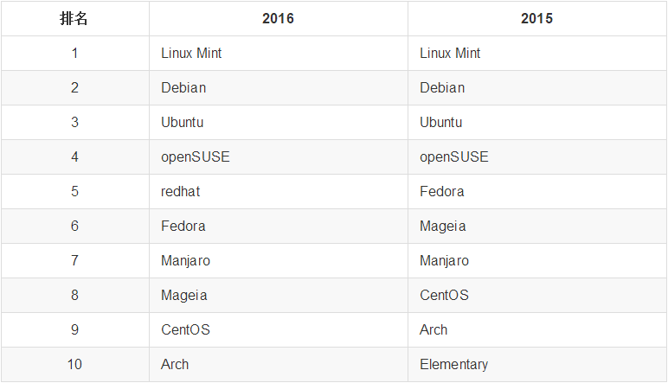

Slide 16
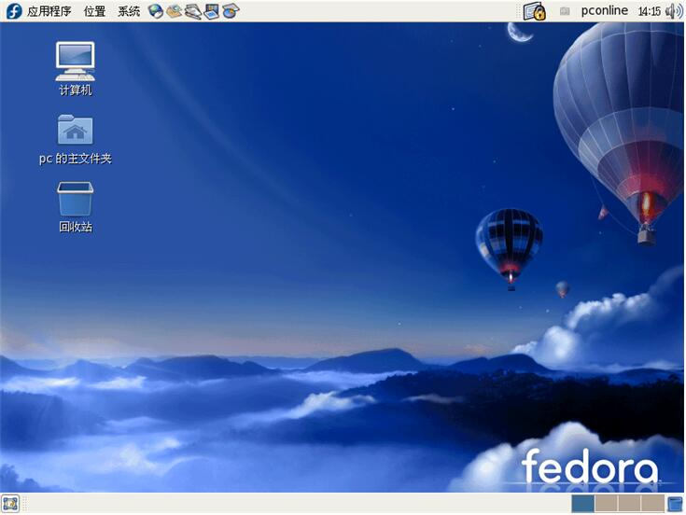
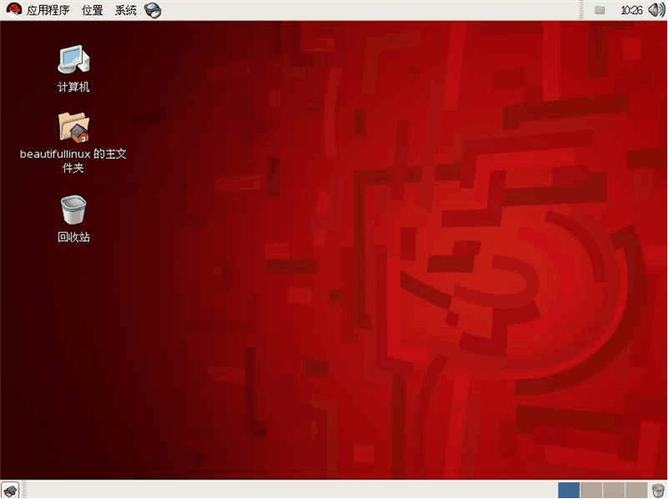
Fedora
Redhat

Slide 17
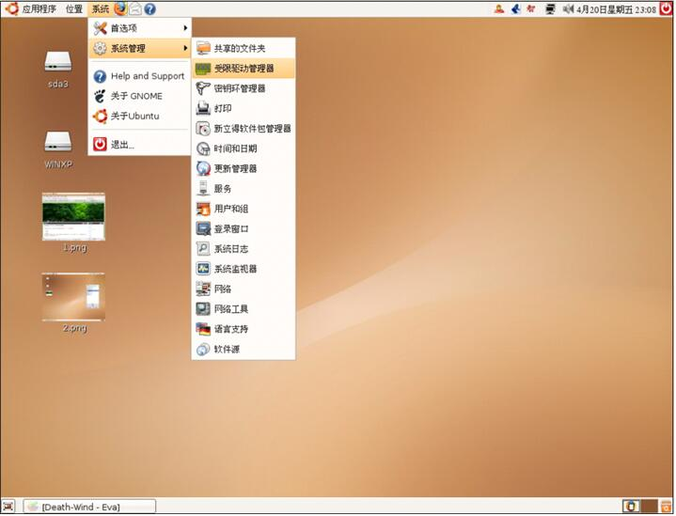
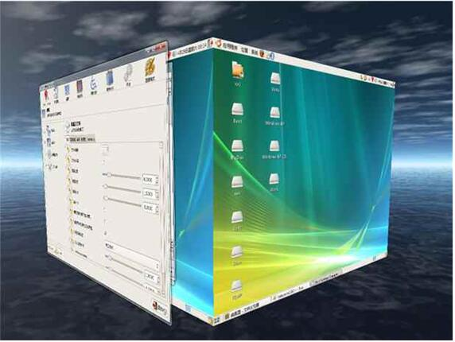
Ubuntu

Slide 18
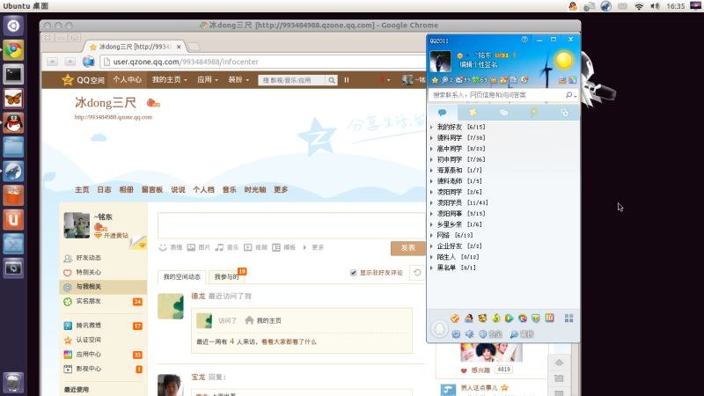
2.应用领域
个人桌面领域的应用
此领域是传统linux应用最薄弱的环节，传统linux由于界面简单、操作复杂、应用软件少的缺点，一直被windows所压制，但近些年来随着ubuntu、fedora等优秀桌面环境的兴起，同时各大硬件厂商对其支持的加大，linux在个人桌面领域的占有率在逐渐的提高
典型代表：ubuntu、fedora、suse linux
在Ubuntu中玩QQ

Slide 19
服务器领域
linux在服务器领域的应用是其重要分支
linux免费、稳定、高效等特点在这里得到了很好的体现，但早期因为维护、运行等原因同样受到了很大的限制，但近些年来linux服务器市场得到了飞速的提升，尤其在一些高端领域尤为广泛
典型代表：
Red Hat公司的AS系列
完全开源的debian系列
suse EnterPrise 11系列等
嵌入式领域
近些年来linux在嵌入式领域的应用得到了飞速的提高
linux运行稳定、对网络的良好支持性、低成本，且可以根据需要进行软件裁剪，内核最小可以达到几百KB等特点，使其近些年来在嵌入式领域的应用得到非常大的提高
主要应用：机顶盒、数字电视、网络电话、程控交换机、手机、PDA、等都是其应用领域，得到了摩托罗拉、三星、NEC、Google等公司的大力推广

Slide 20
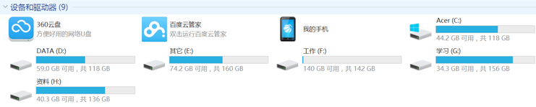

1.3
文件和目录
Windows和Linux文件系统区别
在 windows 平台下，打开“计算机”，我们看到的是一个个的驱动器盘符：
每个驱动器都有自己的根目录结构，这样形成了多个树并列的情形，如图所示：

Slide 21
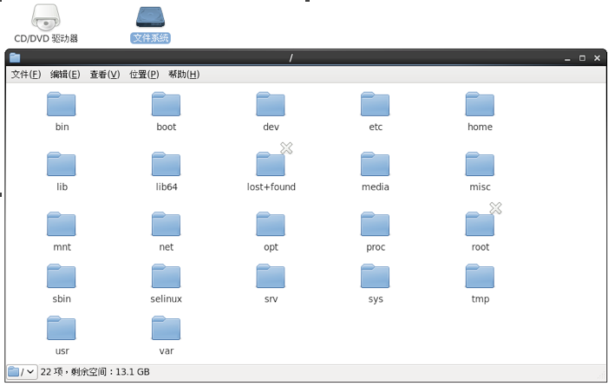
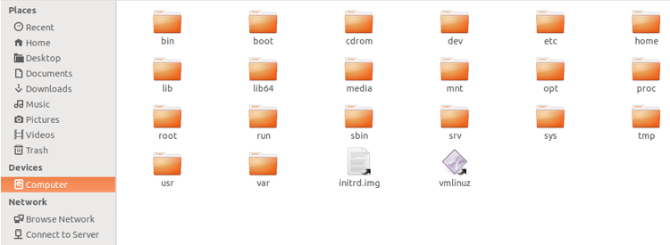
在 Linux 下，我们是看不到这些驱动器盘符，我们看到的是文件夹（目录）：

Slide 22
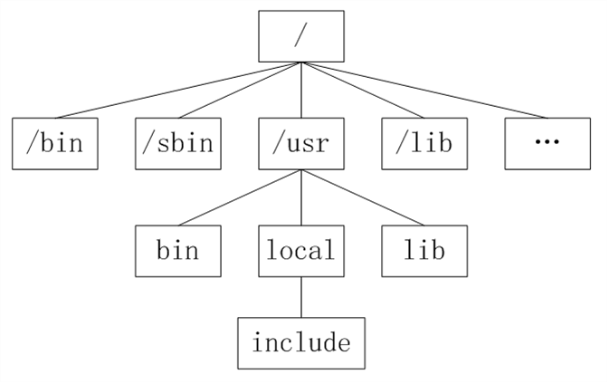
类Unix系统目录结构
ubuntu没有盘符这个概念，只有一个根目录/，所有文件都在它下面

Slide 23
Linux 目录
/：根目录，一般根目录下只存放目录，在Linux下有且只有一个根目录。所有的东西都是从这里开始。当你在终端里输入“/home”，你其实是在告诉电脑，先从/（根目录）开始，再进入到home目录。
/bin: /usr/bin: 可执行二进制文件的目录，如常用的命令ls、tar、mv、cat等。
/boot：放置linux系统启动时用到的一些文件，如Linux的内核文件：/boot/vmlinuz，系统引导管理器：/boot/grub。
/dev：存放linux系统下的设备文件，访问该目录下某个文件，相当于访问某个设备，常用的是挂载光驱 mount /dev/cdrom /mnt。
/etc：系统配置文件存放的目录，不建议在此目录下存放可执行文件，重要的配置文件有 /etc/inittab、/etc/fstab、/etc/init.d、/etc/X11、/etc/sysconfig、/etc/xinetd.d。
/home：系统默认的用户家目录，新增用户账号时，用户的家目录都存放在此目录下，~表示当前用户的家目录，~edu 表示用户 edu 的家目录。
/lib: /usr/lib: /usr/local/lib：系统使用的函数库的目录，程序在执行过程中，需要调用一些额外的参数时需要函数库的协助。
/lost+fount：系统异常产生错误时，会将一些遗失的片段放置于此目录下。
/mnt: /media：光盘默认挂载点，通常光盘挂载于 /mnt/cdrom 下，也不一定，可以选择任意位置进行挂载。

Slide 24
/opt：给主机额外安装软件所摆放的目录。
/proc：此目录的数据都在内存中，如系统核心，外部设备，网络状态，由于数据都存放于内存中，所以不占用磁盘空间，比较重要的目录有 /proc/cpuinfo、/proc/interrupts、/proc/dma、/proc/ioports、/proc/net/* 等。
/root：系统管理员root的家目录。
/sbin: /usr/sbin: /usr/local/sbin：放置系统管理员使用的可执行命令，如fdisk、shutdown、mount 等。与 /bin 不同的是，这几个目录是给系统管理员 root使用的命令，一般用户只能"查看"而不能设置和使用。
/tmp：一般用户或正在执行的程序临时存放文件的目录，任何人都可以访问，重要数据不可放置在此目录下。
/srv：服务启动之后需要访问的数据目录，如 www 服务需要访问的网页数据存放在 /srv/www 内。
/usr：应用程序存放目录，/usr/bin 存放应用程序，/usr/share 存放共享数据，/usr/lib 存放不能直接运行的，却是许多程序运行所必需的一些函数库文件。/usr/local: 存放软件升级包。/usr/share/doc: 系统说明文件存放目录。/usr/share/man: 程序说明文件存放目录。
/var：放置系统执行过程中经常变化的文件，如随时更改的日志文件 /var/log，/var/log/message：所有的登录文件存放目录，/var/spool/mail：邮件存放的目录，/var/run:程序或服务启动后，其PID存放在该目录下。

Slide 25
用户目录
位于/home/user，称之为用户工作目录或家目录,表示方式：
/home/user
~
相对路径和绝对路径
绝对路径
从/目录开始描述的路径为绝对路径，如：
cd /home
ls /usr
相对路径
从当前位置开始描述的路径为相对路径，如：
cd ../../
ls abc/def

Slide 26
.和..
每个目录下都有.和..
. 表示当前目录
.. 表示上一级目录，即父目录
根目录下的.和..都表示当前目录
文件权限
文件权限就是文件的访问控制权限，即哪些用户和组群可以访问文件以及可以执行什么样的操作。
Unix/Linux系统是一个典型的多用户系统，不同的用户处于不同的地位，对文件和目录有不同的访问权限。为了保护系统的安全性，Unix/Linux系统除了对用户权限作了严格的界定外，还在用户身份认证、访问控制、传输安全、文件读写权限等方面作了周密的控制。
在 Unix/Linux中的每一个文件或目录都包含有访问权限，这些访问权限决定了谁能访问和如何访问这些文件和目录。

Slide 27
访问用户
通过设定权限可以从以下三种访问方式限制访问权限：
只允许用户自己访问（所有者） 所有者就是创建文件的用户，用户是所有用户所创建文件的所有者，用户可以允许所在的用户组能访问用户的文件。
允许一个预先指定的用户组中的用户访问（用户组） 用户都组合成用户组，例如，某一类或某一项目中的所有用户都能够被系统管理员归为一个用户组，一个用户能够授予所在用户组的其他成员的文件访问权限。
允许系统中的任何用户访问（其他用户） 用户也将自己的文件向系统内的所有用户开放，在这种情况下，系统内的所有用户都能够访问用户的目录或文件。在这种意义上，系统内的其他所有用户就是 other 用户类
这有点类似于 QQ 空间的访问权限：

Slide 28

这个 QQ 空间是属于我的，我相当于管理者（也就是“所有者”），我想怎么访问就怎么访问。
同时，我可以设置允许 QQ 好友访问，而这些 QQ 好友则类似于“用户组”。
当然，我可以允许所有人访问，这里的所有人则类似于“其他用户”。
访问权限
用户能够控制一个给定的文件或目录的访问程度，一个文件或目录可能有读、写及执行权限：
读权限（r） 对文件而言，具有读取文件内容的权限；对目录来说，具有浏览目录的权限。
写权限（w） 对文件而言，具有新增、修改文件内容的权限；对目录来说，具有删除、移动目录内文件的权限。
可执行权限（x） 对文件而言，具有执行文件的权限；对目录了来说该用户具有进入目录的权限。
注意：通常，Unix/Linux系统只允许文件的属主(所有者)或超级用户改变文件的读写权限。

Slide 29
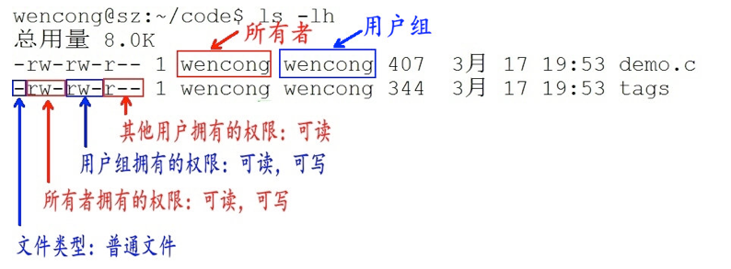
示例说明
第1个字母代表文件的类型：“d” 代表文件夹、“-” 代表普通文件、“c” 代表硬件字符设备、“b” 代表硬件块设备、“s”表示管道文件、“l” 代表软链接文件。 后 9 个字母分别代表三组权限：文件所有者、用户者、其他用户拥有的权限。
每一个用户都有它自身的读、写和执行权限。
第一组权限控制访问自己的文件权限，即所有者权限。
第二组权限控制用户组访问其中一个用户的文件的权限。
第三组权限控制其他所有用户访问一个用户的文件的权限。
这三组权限赋予用户不同类型（即所有者、用户组和其他用户）的读、写及执行权限就构成了一个有9种类型的权限组。

Slide 30
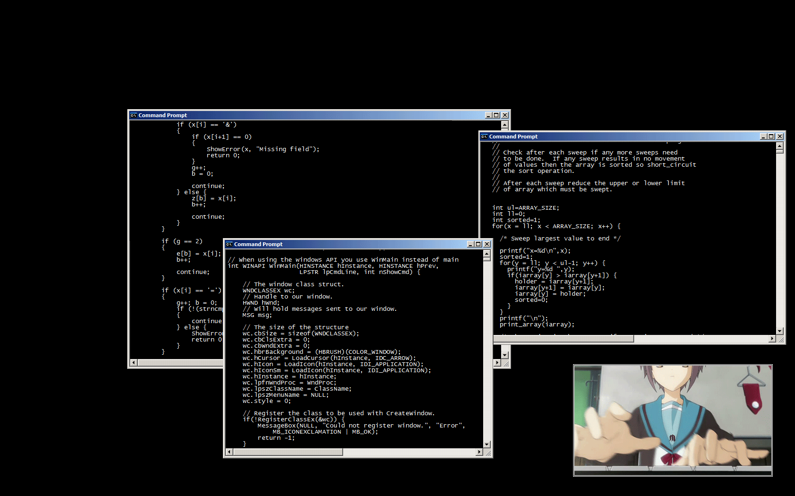

1.4
Linux命令概述
常用基本命令

Slide 31
很多人可能在电视或电影中看到过类似的场景，黑客面对一个黑色的屏幕，上面飘着密密麻麻的字符，梆梆一顿敲，就完成了窃取资料的任务。
Linux 刚出世时没有什么图形界面，所有的操作全靠命令完成，就如同电视里的黑客那样，充满了神秘与晦涩。
近几年来，尽管 Linux 发展得非常迅速，图形界面越来越友好，但是在真正的开发过程中，Linux 命令行的应用还是占有非常重要的席位，而且许多Linux功能在命令行界面要比图形化界面下运行的快。可以说不会命令行，就不算会 Linux。
Linux 提供了大量的命令，利用它可以有效地完成大量的工作，如磁盘操作、文件存取、目录操作、进程管理、文件权限设定等。Linux 发行版本最少的命令也有 200 多个，这里只介绍比较重要和使用频率最多的命令。

Slide 32
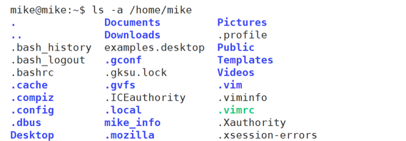
1.命令使用方法
Linux命令格式:
command [-options] [parameter1] …
说明：
command: 命令名,相应功能的英文单词或单词的缩写 [-options]：选项,可用来对命令进行控制，也可以省略，[]代表可选 parameter1 …：传给命令的参数：可以是零个一个或多个
例：

Slide 33
2.查看帮助文档
<1>--help
一般是linux命令自带的帮助信息
如：ls --help
<2>man(有问题找男人，manual)
man是linux提供的一个手册，包含了绝大部分的命令、函数使用说明
该手册分成很多章节（section），使用man时可以指定不同的章节来浏览。
例：man ls ; man 2 printf

Slide 34
man中各个section意义如下：
1.Standard commands（标准命令）
2.System calls（系统调用，如open,write）
3.Library functions（库函数，如printf,fopen）
4.Special devices（设备文件的说明，/dev下各种设备）
5.File formats（文件格式，如passwd）
6.Games and toys（游戏和娱乐）
7.Miscellaneous（杂项、惯例与协定等，例如Linux档案系统、网络协定、ASCII 码；environ全局变量）
8.Administrative Commands（管理员命令，如ifconfig）
man是按照手册的章节号的顺序进行搜索的。

Slide 35
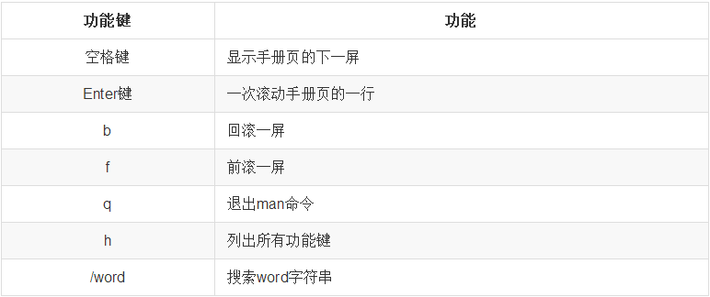
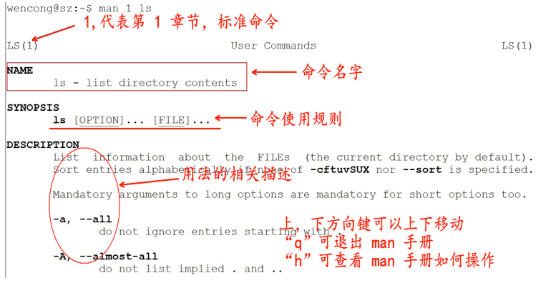
man设置了如下的功能键：
注意：实际上，我们不用指定第几个章节也用查看，如，man ls

Slide 36
3.自动补全：
在敲出命令的前几个字母的同时，按下tab键，系统会自动帮我们补全命令
4.历史命令：
当系统执行过一些命令后，可按上下键翻看以前的命令，history将执行过的命令列举出来

Slide 37
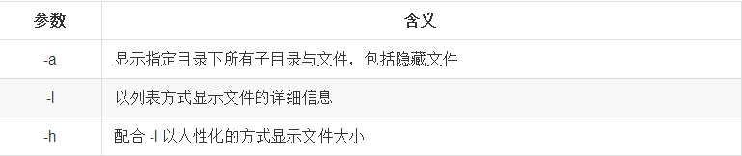
1.5
Linux命令-文件、磁盘管理
1.文件管理
<1>查看文件信息：ls
ls是英文单词list的简写，其功能为列出目录的内容，是用户最常用的命令之一，它类似于DOS下的dir命令。
Linux文件或者目录名称最长可以有265个字符，“.”代表当前目录，“..”代表上一级目录，以“.”开头的文件为隐藏文件，需要用 -a 参数才能显示。
ls常用参数：

Slide 38
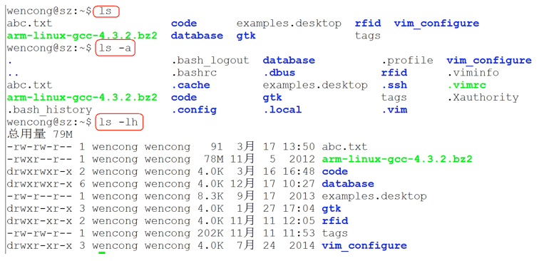
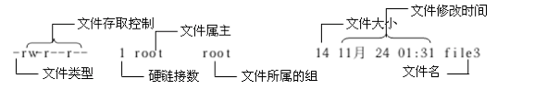
图中列出的信息含义如下图所示：

Slide 39
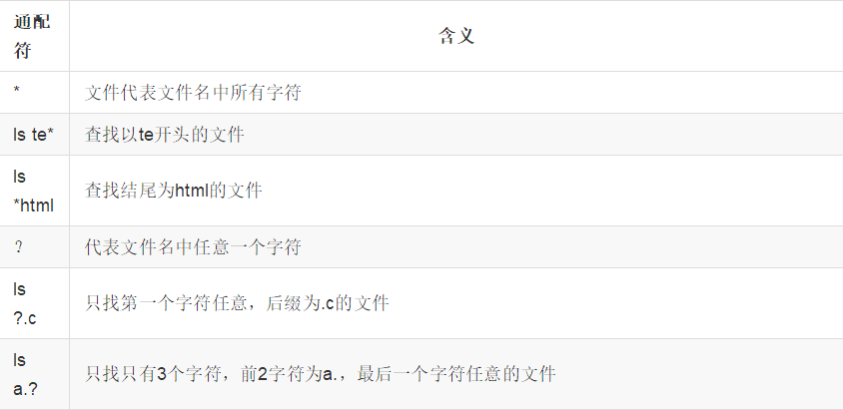
与DOS下的文件操作类似，在Unix/Linux系统中，也同样允许使用特殊字符来同时引用多个文件名，这些特殊字符被称为通配符。

Slide 40
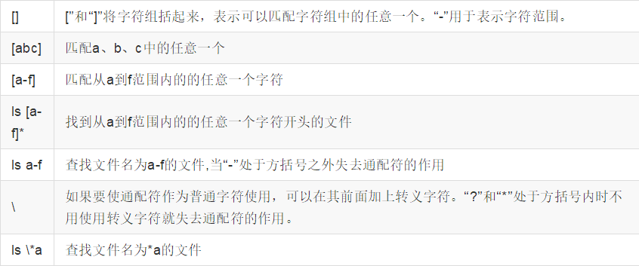
与DOS下的文件操作类似，在Unix/Linux系统中，也同样允许使用特殊字符来同时引用多个文件名，这些特殊字符被称为通配符。

Slide 41
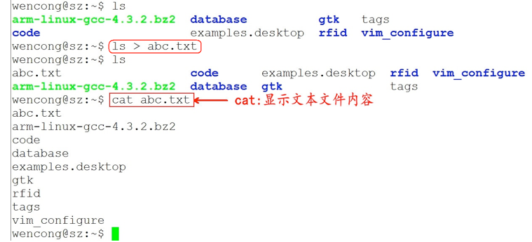
<2>输出重定向命令：>
Linux允许将命令执行结果重定向到一个文件，本应显示在终端上的内容保存到指定文件中。
如：ls > test.txt ( test.txt 如果不存在，则创建，存在则覆盖其内容 )
注意：>输出重定向会覆盖原来的内容，>>输出重定向则会追加到文件的尾部。

Slide 42
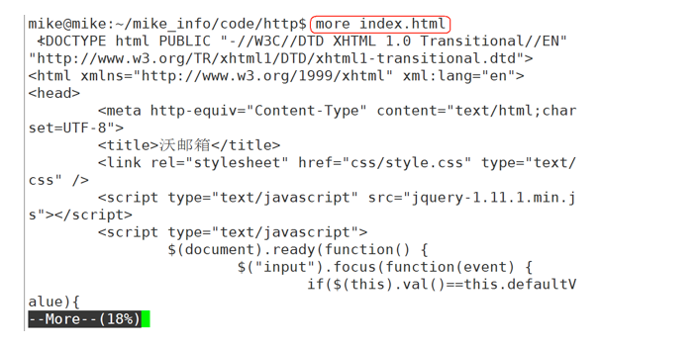
<3>分屏显示：more
查看内容时，在信息过长无法在一屏上显示时，会出现快速滚屏，使得用户无法看清文件的内容，此时可以使用more命令，每次只显示一页，按下空格键可以显示下一页，按下q键退出显示，按下h键可以获取帮助。

Slide 43
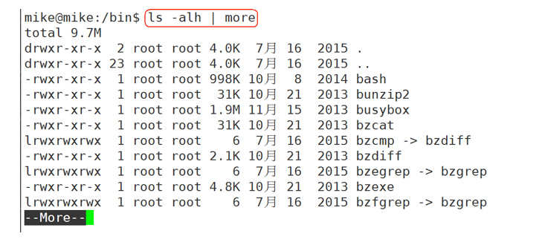
<4>管道：|
管道：一个命令的输出可以通过管道做为另一个命令的输入。
管道我们可以理解现实生活中的管子，管子的一头塞东西进去，另一头取出来，这里“ | ”的左右分为两端，左端塞东西(写)，右端取东西(读)。

Slide 44
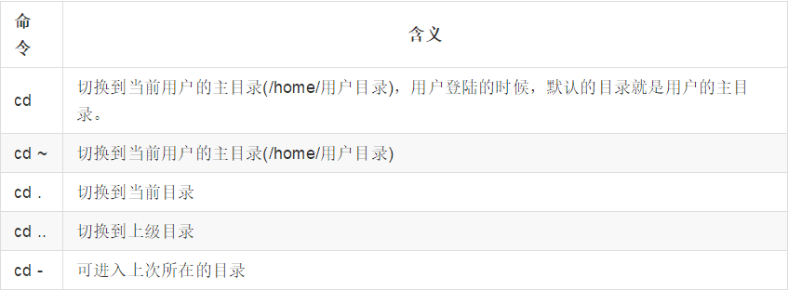
<5>清屏：clear
clear作用为清除终端上的显示(类似于DOS的cls清屏功能)，也可使用快捷键：Ctrl + l ( “l” 为字母 )。
<6>切换工作目录： cd
在使用Unix/Linux的时候，经常需要更换工作目录。cd命令可以帮助用户切换工作目录。Linux所有的目录和文件名大小写敏感
cd后面可跟绝对路径，也可以跟相对路径。如果省略目录，则默认切换到当前用户的主目录

Slide 45
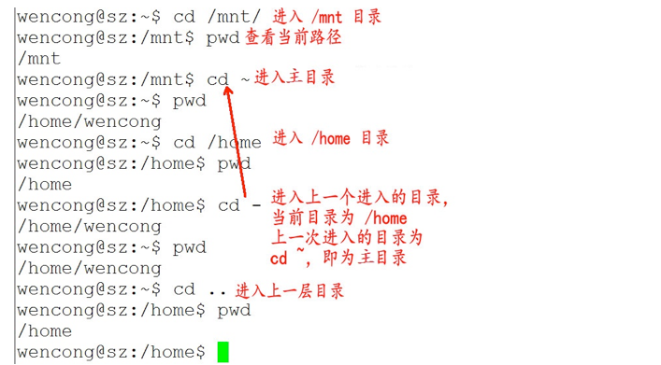
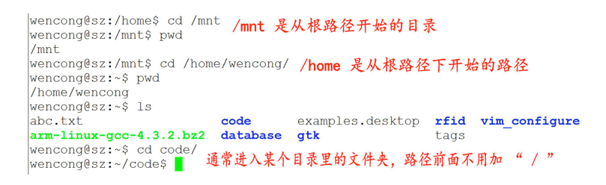
注意：
如果路径是从根路径开始的，则路径的前面需要加上 “ / ”，如 “ /mnt ”，通常进入某个目录里的文件夹，前面不用加 “ / ”。

Slide 46
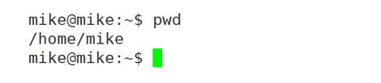
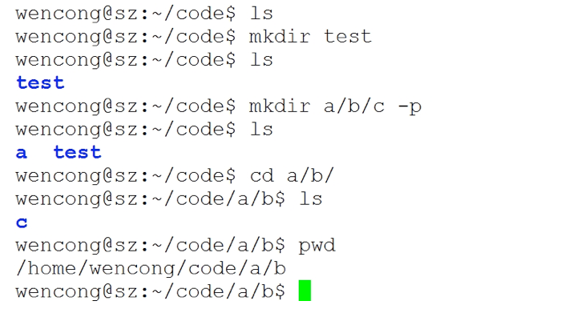
<7>显示当前路径：pwd
使用pwd命令可以显示当前的工作目录，该命令很简单，直接输入pwd即可，后面不带参数。
<8>创建目录：mkdir
通过mkdir命令可以创建一个新的目录。参数-p可递归创建目录。
需要注意的是新建目录的名称不能与当前目录中已有的目录或文件同名，并且目录创建者必须对当前目录具有写权限。

Slide 47
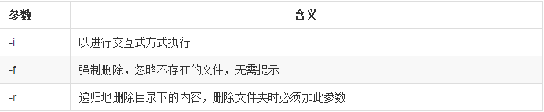
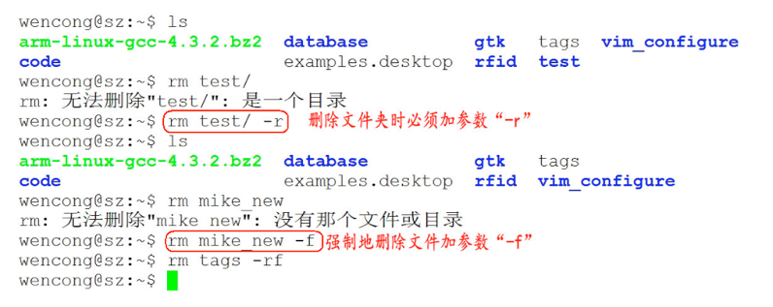
<9>删除目录：rmdir
可使用rmdir命令删除一个目录。必须离开目录，并且目录必须为空目录，不然提示删除失败。
<10>删除文件：rm
可通过rm删除文件或目录。使用rm命令要小心，因为文件删除后不能恢复。为了防止文件误删，可以在rm后使用-i参数以逐个确认要删除的文件。
常用参数及含义如下表所示：

Slide 48
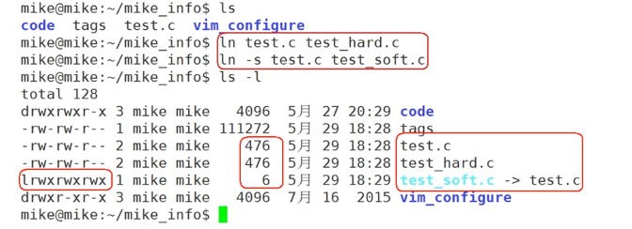
<11>建立链接文件：ln
Linux链接文件类似于Windows下的快捷方式。
链接文件分为软链接和硬链接。
软链接：软链接不占用磁盘空间，源文件删除则软链接失效。
硬链接：硬链接只能链接普通文件，不能链接目录。
使用格式：
ln 源文件 链接文件
ln -s 源文件 链接文件
如果没有-s选项代表建立一个硬链接文件，两个文件占用相同大小的硬盘空间，即使删除了源文件，链接文件还是存在，所以-s选项是更常见的形式。
注意：如果软链接文件和源文件不在同一个目录，源文件要使用绝对路径，不能使用相对路径。

Slide 49
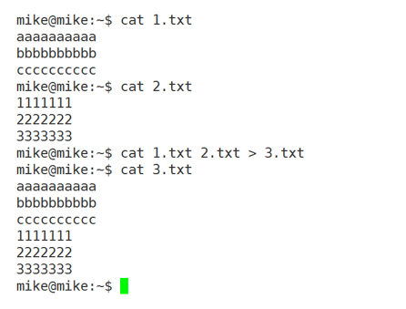
<12>查看或者合并文件内容：cat
<13>文本搜索：grep
Linux系统中grep命令是一种强大的文本搜索工具，grep允许对文本文件进行模式查找。如果找到匹配模式， grep打印包含模式的所有行。
grep一般格式为：
grep [-选项] ‘搜索内容串’文件名
在grep命令中输入字符串参数时，最好引号或双引号括起来。例如：grep‘a ’1.txt。

Slide 50
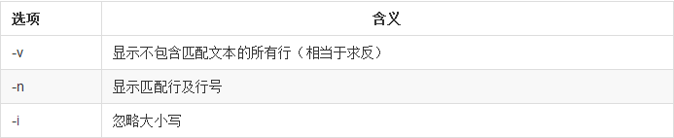
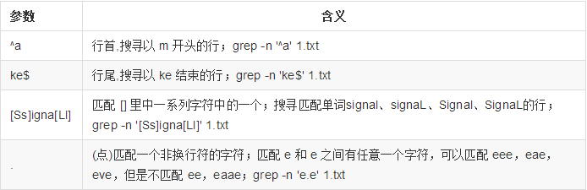
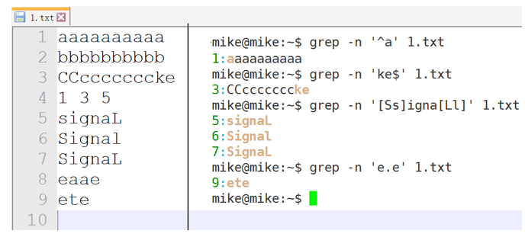
常用选项说明：
grep搜索内容串可以是正则表达式。
正则表达式是对字符串操作的一种逻辑公式，就是用事先定义好的一些特定字符、及这些特定字符的组合，组成一个“规则字符串”，这个“规则字符串”用来表达对字符串的一种过滤逻辑。
grep常用正则表达式：

Slide 51
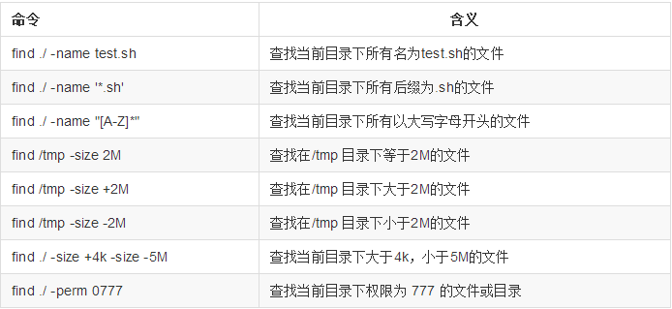
<14>查找文件：find
find命令功能非常强大，通常用来在特定的目录下搜索符合条件的文件，也可以用来搜索特定用户属主的文件。
常用用法：

Slide 52
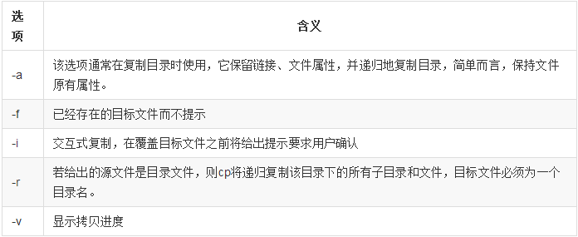
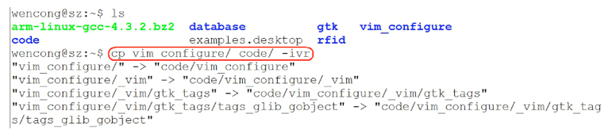
<15>拷贝文件：cp
cp命令的功能是将给出的文件或目录复制到另一个文件或目录中，相当于DOS下的copy命令。
常用选项说明：

Slide 53
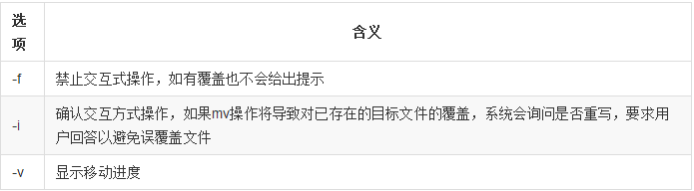
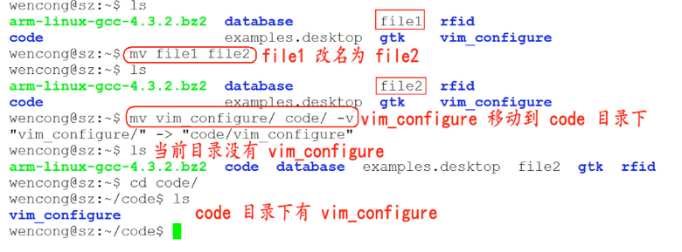
<16>移动文件：mv
用户可以使用mv命令来移动文件或目录，也可以给文件或目录重命名。
常用选项说明：

Slide 54
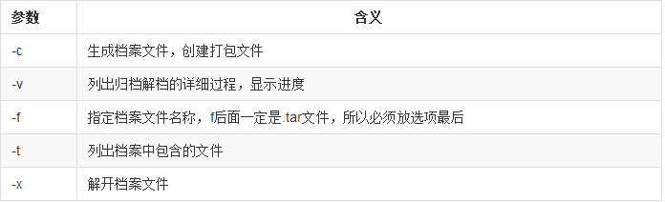
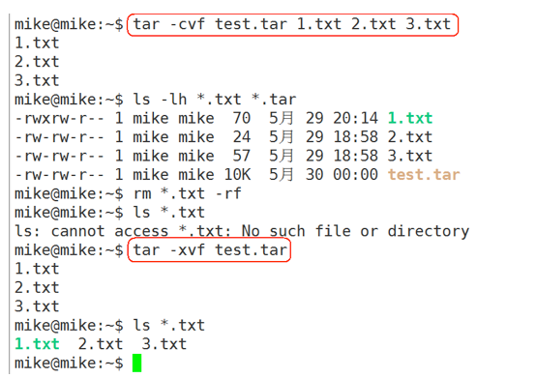
<17>归档管理：tar
计算机中的数据经常需要备份，tar是Unix/Linux中最常用的备份工具，此命令可以把一系列文件归档到一个大文件中，也可以把档案文件解开以恢复数据。
tar使用格式 tar [参数] 打包文件名 文件
tar命令很特殊，其参数前面可以使用“-”，也可以不使用。
常用参数：
注意：除了f需要放在参数的最后，其它参数的顺序任意。

Slide 55
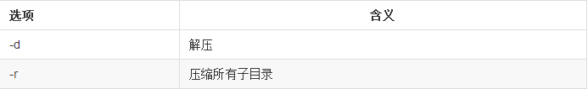
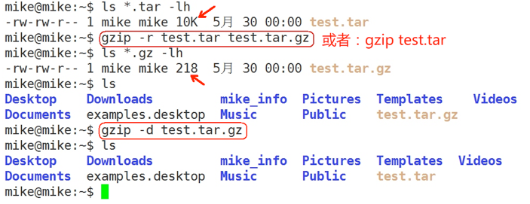
<18>文件压缩解压：gzip
tar与gzip命令结合使用实现文件打包、压缩。 tar只负责打包文件，但不压缩，用gzip压缩tar打包后的文件，其扩展名一般用xxxx.tar.gz。
gzip使用格式如下：
gzip [选项] 被压缩文件
常用选项：

Slide 56
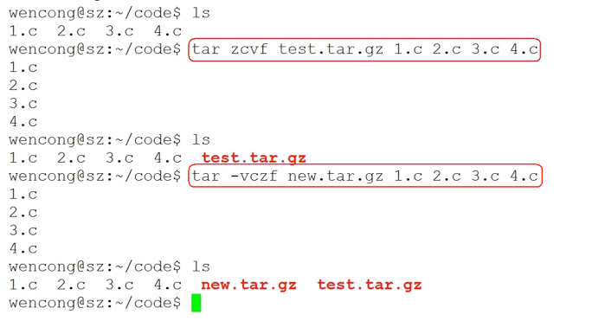
tar这个命令并没有压缩的功能，它只是一个打包的命令，但是在tar命令中增加一个选项(-z)可以调用gzip实现了一个压缩的功能，实行一个先打包后压缩的过程。
压缩用法：tar cvzf 压缩包包名 文件1 文件2 ...
-z ：指定压缩包的格式为：file.tar.gz
例如： tar zcvf test.tar.gz 1.c 2.c 3.c 4.c把 1.c 2.c 3.c 4.c 压缩成 test.tar.gz
解压用法： tar zxvf 压缩包包名
-z:指定压缩包的格式为：file.tar.gz

Slide 57
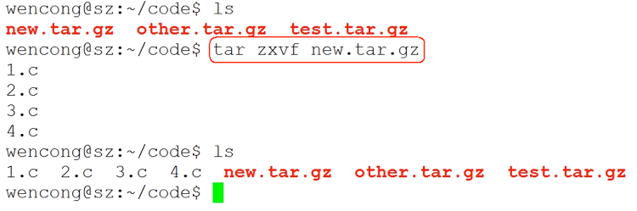

解压到指定目录：-C （大写字母“C”）

Slide 58
<19>文件压缩解压：bzip2
tar与bzip2命令结合使用实现文件打包、压缩(用法和gzip一样)。
tar只负责打包文件，但不压缩，用bzip2压缩tar打包后的文件，其扩展名一般用xxxx.tar.gz2。
在tar命令中增加一个选项(-j)可以调用bzip2实现了一个压缩的功能，实行一个先打包后压缩的过程。
压缩用法：tar jcvf 压缩包包名 文件...(tar jcvf bk.tar.bz2 *.c)
解压用法：tar jxvf 压缩包包名 (tar jxvf bk.tar.bz2)

Slide 59

<20>文件压缩解压：zip、unzip
通过zip压缩文件的目标文件不需要指定扩展名，默认扩展名为zip。
压缩文件：zip [-r] 目标文件(没有扩展名) 源文件
解压文件：unzip -d 解压后目录文件 压缩文件

Slide 60

<21>查看命令位置：which

Slide 61
1.6
Linux命令-用户、权限管理
用户是Unix/Linux系统工作中重要的一环，用户管理包括用户与组账号的管理。
在Unix/Linux系统中，不论是由本机或是远程登录系统，每个系统都必须拥有一个账号，并且对于不同的系统资源拥有不同的使用权限。
Unix/Linux系统中的root账号通常用于系统的维护和管理，它对Unix/Linux操作系统的所有部分具有不受限制的访问权限。
在Unix/Linux安装的过程中，系统会自动创建许多用户账号，而这些默认的用户就称为“标准用户”。
在大多数版本的Unix/Linux中，都不推荐直接使用root账号登录系统。

Slide 62

<1>查看当前用户：whoami
whoami该命令用户查看当前系统当前账号的用户名。可通过cat /etc/passwd查看系统用户信息。
由于系统管理员通常需要使用多种身份登录系统，例如通常使用普通用户登录系统，然后再以su命令切换到root身份对传统进行管理。这时候就可以使用whoami来查看当前用户的身份。

Slide 63


<2>查看登录用户：who
who命令用于查看当前所有登录系统的用户信息。
常用选项：

Slide 64

<3>退出登录账户： exit
如果是图形界面，退出当前终端；
如果是使用ssh远程登录，退出登陆账户；
如果是切换后的登陆用户，退出则返回上一个登陆账号。
<4>添加用户账号：useradd
在Unix/Linux中添加用户账号可以使用adduser或useradd命令，因为adduser命令是指向useradd命令的一个链接，因此，这两个命令的使用格式完全一样。
useradd命令的使用格式如下： useradd [参数] 新建用户账号

Slide 65

相关说明：
Linux每个用户都要有一个主目录，主目录就是第一次登陆系统，用户的默认当前目录(/home/用户)；
每一个用户必须有一个主目录，所以用useradd创建用户的时候，一定给用户指定一个主目录；
用户的主目录一般要放到根目录的home目录下，用户的主目录和用户名是相同的；
如果创建用户的时候，不指定组名，那么系统会自动创建一个和用户名一样的组名。

Slide 66


<5>设置用户密码：passwd
在Unix/Linux中，超级用户可以使用passwd命令为普通用户设置或修改用户口令。用户也可以直接使用该命令来修改自己的口令，而无需在命令后面使用用户名。
<6>删除用户：userdel

Slide 67

<7>切换用户：su
可以通过su命令切换用户，su后面可以加“-”。su和su –命令不同之处在于，su -切换到对应的用户时会将当前的工作目录自动转换到切换后的用户主目录：
注意：如果是ubuntu平台，需要在命令前加“sudo”，如果在某些操作需要管理员才能操作，ubuntu无需切换到root用户即可操作，只需加“sudo”即可。sudo是ubuntu平台下允许系统管理员让普通用户执行一些或者全部的root命令的一个工具，减少了root 用户的登陆和管理时间，提高了安全性。

Slide 68


<8>添加、删除组账号：groupadd、groupdel
groupadd 新建组账号 groupdel 组账号 cat /etc/group 查看用户组

Slide 69

<9>修改用户所在组：usermod
使用方法：usermod -g 用户组 用户名

Slide 70


<10>修改文件权限：chmod
chmod 修改文件权限有两种使用格式：字母法与数字法。
字母法：chmod u/g/o/a +/-/= rwx 文件

Slide 71


chmod o+w file 给文件file的其它用户增加写权限：

Slide 72


chmod u-r file 给文件file的拥有者减去读的权限：
chmod g=x file设置文件file的同组用户的权限为可执行，同时去除读、写权限：

Slide 73

数字法：“rwx” 这些权限也可以用数字来代替
字母 说明
r|读取权限，数字代号为 "4" w|写入权限，数字代号为 "2" x|执行权限，数字代号为 "1" -|不具任何权限，数字代号为 "0"
如执行：chmod u=rwx,g=rx,o=r filename 就等同于：chmod u=7,g=5,o=4 filename
chmod 751 file：
文件所有者：读、写、执行权限
同组用户：读、执行的权限
其它用户：执行的权限

Slide 74

chmod 777 file：所有用户拥有读、写、执行权限
注意：如果想递归所有目录加上相同权限，需要加上参数“ -R ”。 如：chmod 777 test/ -R 递归 test 目录下所有文件加 777 权限

Slide 75

<11>修改文件所有者：chown

Slide 76

<12>修改文件所属组：chgrp

Slide 77

1.7
Linux命令-系统管理
<12>修改文件所属组：chgrp
cal命令用于查看当前日历，-y显示整年日历：

Slide 78

<2>显示或设置时间：date
设置时间格式（需要管理员权限）：
date [mmddHHMM[[CC]YY][.SS]] +format
CC为年前两位yy为年的后两位，前两位的mm为月，后两位的mm为分钟，dd为天，hh为小时，ss为秒。如： date 010203042016.55。
显示时间格式（date '+%y,%m,%d,%H,%M,%S'）：

Slide 79

<3>查看进程信息：ps
进程是一个具有一定独立功能的程序，它是操作系统动态执行的基本单元。
ps命令可以查看进程的详细状况，常用选项(选项可以不加“-”)如下：

Slide 80



Slide 81

<4>动态显示进程：top
top命令用来动态显示运行中的进程。top命令能够在运行后，在指定的时间间隔更新显示信息。可以在使用top命令时加上-d 来指定显示信息更新的时间间隔。
在top命令执行后，可以按下按键得到对显示的结果进行排序：

Slide 82


Slide 83

<5>终止进程：kill
kill命令指定进程号的进程，需要配合 ps 使用。
使用格式：
kill [-signal] pid
信号值从0到15，其中9为绝对终止，可以处理一般信号无法终止的进程。
kill 9133 ：9133 为应用程序所对应的进程号

Slide 84

有些进程不能直接杀死，这时候我们需要加一个参数“ -9 ”，“ -9 ” 代表强制结束：

Slide 85

<6>关机重启：reboot、shutdown、init

Slide 86


<7>检测磁盘空间：df
df命令用于检测文件系统的磁盘空间占用和空余情况，可以显示所有文件系统对节点和磁盘块的使用情况。

Slide 87

<8>检测目录所占磁盘空间：du
du命令用于统计目录或文件所占磁盘空间的大小，该命令的执行结果与df类似，du更侧重于磁盘的使用状况。
du命令的使用格式如下： du [选项] 目录或文件名

Slide 88


Slide 89

<9>查看或配置网卡信息：ifconfig
如果，我们只是敲：ifconfig，它会显示所有网卡的信息：

Slide 90


Slide 91

<10>测试远程主机连通性：ping

Slide 92
1.8
Linux命令-练习
<12>修改文件所属组：chgrp
1.创建test目录，在里面创建aa bb cc三个目录，在aa里创建hello文件，在bb里创建world目录，在cc里创建itcast.py,然后执行ls -R,最后删除test
2.查看当前Ubuntu的系统时间
3.把命令cal执行后看到的结果存放到 cal.txt文件中
4.创建一个文件 test.txt，修改其权限为 所有者可读可写，其他人没有任何权限
5.(##重点检查##) 将 所学的所有命令，至少敲2遍，并能说出其功能

Slide 93
2
编辑器

Slide 94

2.1
gedit编辑器
gedit是一个Linux环境下的文本编辑器，类似windows下的写字板程序，在不需要特别复杂的编程环境下，作为基本的文本编辑器比较合适。

Slide 95

2.2
sublime编辑器

Slide 96
Sublime Text 是一个代码编辑器（Sublime Text 2是收费软件，但可以无限期试用）
Sublime Text是由程序员Jon Skinner于2008年1月份所开发出来，它最初被设计为一个具有丰富扩展功能的Vim。
Sublime Text具有漂亮的用户界面和强大的功能，例如代码缩略图，Python的插件，代码段等。
还可自定义键绑定，菜单和工具栏。Sublime Text 的主要功能包括：拼写检查，书签，完整的 Python API ， Goto 功能，即时项目切换，多选择，多窗口等等。
Sublime Text 是一个跨平台的编辑器，同时支持Windows、Linux、Mac OS X等操作系统。

Slide 97

2.3
编辑器之神-vim
vi简介
vi是“Visual interface”的简称，它在Linux上的地位就仿佛Edit程序在DOS上一样。它可以执行输出、删除、查找、替换、块操作等众多文本操作，而且用户可以根据自己的需要对其进行定制。Vi不是一个排版程序，它不象Word或WPS那样可以对字体、格式、段落等其他属性进行编排，它只是一个文本编辑程序。 vi没有菜单，只有命令，且命令繁多。
Vi有三种基本工作模式：
+ 命令模式
+ 文本输入模式
+ 末行模式。

Slide 98
命令行模式
任何时候，不管用户处于何种模式，只要按一下ESC键，即可使Vi进入命令模式；我们在shell环境(提示符为$)下输入启动Vi命令，进入编辑器时，也是处于该模式下。在该模式下，用户可以输入各种合法的Vi命令，用于管理自己的文档。此时从键盘上输入的任何字符都被当做编辑命令来解释，若输入的字符是合法的Vi命令，则Vi在接受用户命令之后完成相应的动作。但需注意的是，所输入的命令并不在屏幕上显示出来。若输入的字符不是Vi的合法命令，Vi会响铃报警。
文本输入模式
在命令模式下输入插入命令i、附加命令a 、打开命令o、修改命令c、取代命令r或替换命令s都可以进入文本输入模式。在该模式下，用户输入的任何字符都被Vi当做文件内容保存起来，并将其显示在屏幕上。在文本输入过程中，若想回到命令模式下，按键ESC即可。

Slide 99
末行模式
末行模式也称ex转义模式。在命令模式下，用户按“:”键即可进入末行模式下，此时Vi会在显示窗口的最后一行(通常也是屏幕的最后一行)显示一个“:”作为末行模式的提示符，等待用户输入命令。多数文件管理命令都是在此模式下执行的(如把编辑缓冲区的内容写到文件中等)。末行命令执行完后，Vi自动回到命令模式。例如：
:sp newfile
则分出一个窗口编辑newfile文件。如果要从命令模式转换到编辑模式，可以键入命令a或者i；如果需要从文本模式返回，则按Esc键即可。在命令模式下输入“:”即可切换到末行模式，然后输入命令。

Slide 100
vim基础操作
vim是从 vi 发展出来的一个文本编辑器 。代码补完、编译及错误跳转等方便编程的功能特别丰富
进入插入模式:
i: 插入光标前一个字符
I: 插入行首
a: 插入光标后一个字符
A: 插入行未
o: 向下新开一行,插入行首
O: 向上新开一行,插入行首

Slide 101
移动光标:
h: 左移
j: 下移
k: 上移
l: 右移
M: 光标移动到中间行
L: 光标移动到屏幕最后一行行首
G: 移动到指定行,行号 -G
w: 向后一次移动一个字
b: 向前一次移动一个字

Slide 102
移动光标:
{: 按段移动,上移
}: 按段移动,下移
Ctr-d: 向下翻半屏
Ctr-u: 向上翻半屏
Ctr-f: 向下翻一屏
Ctr-b: 向上翻一屏
gg: 光标移动文件开头
G: 光标移动到文件末尾

Slide 103
删除命令:
x: 删除光标后一个字符,相当于 Del
X: 删除光标前一个字符,相当于 Backspace
dd: 删除光标所在行,n dd 删除指定的行数 D: 删除光标后本行所有内容,包含光标所在字符
d0: 删除光标前本行所有内容,不包含光标所在字符
dw: 删除光标开始位置的字,包含光标所在字符
撤销命令:
u: 一步一步撤销
Ctr-r: 反撤销

Slide 104
重复命令:
.: 重复上一次操作的命令
文本行移动:
>>: 文本行右移
<<: 文本行左移
复制粘贴:
yy: 复制当前行,n yy 复制 n 行
p: 在光标所在位置向下新开辟一行,粘贴
可视模式:
v: 按字符移动,选中文本
V: 按行移动,选中文本可视模式可以配合 d, y, >>, << 实现对文本块的删除,复制,左右移动

Slide 105
替换操作:
r: 替换当前字符
R: 替换当前行光标后的字符
查找命令:
/: str查找
n: 下一个
N：上一个
替换命令：
把abc全部替换成123
末行模式下，将光标所在行的abc替换成123
:%s/abc/123/g
末行模式下，将第一行至第10行之间的abc替换成123
:1, 10s/abc/123/g
vim里执行 shell 下命令:
末行模式里输入!,后面跟命令

Slide 106
3
服务器

Slide 107

3.1
sublimubuntu软件安装与卸载
更新Ubuntu软件下载地址
1. 寻找国内镜像源
所谓的镜像源：可以理解为提供下载软件的地方，比如Android手机上可以下载软件的91手机助手；iOS手机上可以下载软件的AppStore

Slide 108


Slide 109


Slide 110


Slide 111

2. 备份Ubuntu默认的源地址
sudo cp /etc/apt/sources.list /etc/apt/sources.list.backup

Slide 112

3. 更新源服务器列表

Slide 113


Slide 114


Slide 115

4. 更新源
做完此步骤之后，就可以进行apt-get install 下载了

Slide 116


Slide 117


Slide 118
5.Ubuntu软件操作的相关命令
sudo apt-get update 更新源
sudo apt-get install package 安装包
sudo apt-get remove package 删除包
sudo apt-cache search package 搜索软件包
sudo apt-cache show package 获取包的相关信息，如说明、大小、版本等
sudo apt-get install package --reinstall 重新安装包
sudo apt-get -f install 修复安装
sudo apt-get remove package --purge 删除包，包括配置文件等
sudo apt-get build-dep package 安装相关的编译环境
sudo apt-get upgrade 更新已安装的包
sudo apt-get dist-upgrade 升级系统
sudo apt-cache depends package 了解使用该包依赖那些包
sudo apt-cache rdepends package 查看该包被哪些包依赖
sudo apt-get source package 下载该包的源代码
sudo apt-get clean && sudo apt-get autoclean 清理无用的包
sudo apt-get check 检查是否有损坏的依赖

Slide 119
Linux常用服务器构建-ssh和scp
1.ssh
<1>ssh介绍
SSH为Secure Shell的缩写，由 IETF 的网络工作小组（Network Working Group）所制定；SSH 为建立在应用层和传输层基础上的安全协议。
SSH是目前较可靠，专为远程登录会话和其他网络服务提供安全性的协议。常用于远程登录，以及用户之间进行资料拷贝。
利用SSH协议可以有效防止远程管理过程中的信息泄露问题。SSH最初是 UNIX 系统上的一个程序，后来又迅速扩展到其他操作平台。SSH 在正确使用时可弥补网络中的漏洞。SSH 客户端适用于多种平台。几乎所有 UNIX 平台—包括 HP-UX、Linux、AIX、Solaris、Digital UNIX、Irix，以及其他平台，都可运行SSH。
使用SSH服务，需要安装相应的服务器和客户端。客户端和服务器的关系：如果，A机器想被B机器远程控制，那么，A机器需要安装SSH服务器，B机器需要安装SSH客户端。

Slide 120

<2>安装ssh
A.安装ssh服务器
sudo apt-get install openssh-server
B.远程登陆
ssh 用户名@IP
使用ssh访问，如访问出现错误。可查看是否有该文件 ～/.ssh/known_ssh 尝试删除该文件解决。
<3>使用ssh连接服务器
被连接的机器：

Slide 121

主动连接的机器：

Slide 122


SSH 告知用户，这个主机不能识别，这时键入"yes"，SSH 就会将相关信息，写入" ~/.ssh/know_hosts" 中，再次访问，就不会有这些信息了。然后输入完口令,就可以登录到主机了。
接着，提示输入登陆密码：
登陆成功:

Slide 123
2.scp
远程拷贝文件,scp -r 的常用方法：
1.使用该命令的前提条件要求目标主机已经成功安装openssh-server
如没有安装使用 sudo apt-get install openssh-server 来安装
2.使用格式：
scp -r 目标用户名@目标主机IP地址：/目标文件的绝对路径 /保存到本机的绝对/相对路径
举例：
scp -r itcast@192.168.1.100:/home/itcast/QQ_dir/ ./mytest/lisi
在后续会提示输入“yes”此时，只能输“yes”而不能简单输入“Y”

Slide 124
拷贝单个文件可以不加 -r参数，拷贝目录必须要加。
本地文件复制到远程：
scp FileName RemoteUserName@RemoteHostIp:RemoteFile
scp FileName RemoteHostIp:RemoteFolder
scp FileName RemoteHostIp:RemoteFile
本地目录复制到远程：
scp -r FolderName RemoteUserName@RemoteHostIp:RemoteFolder
scp -r FolderName RemoteHostIp:RemoteFolder
远程文件复制到本地：
scp RemoteUserName@RemoteHostIp:RemoteFile FileName
scp RemoteHostIp:RemoteFolder FileName
scp RemoteHostIp:RemoteFile FileName
远程目录复制到本地：
scp -r RemoteUserName@RemoteHostIp:RemoteFolder FolderName
scp -r RemoteHostIp:RemoteFolder FolderName

Slide 125


拷贝远程的文件：
拷贝远程的文件可以任意修改其名字：

Slide 126

拷贝远程的文件可以指定存放路径：

Slide 127
附录-vim分屏操作
vim分屏操作
分屏操作:
sp: 上下分屏,后可跟文件名
vsp: 左右分屏,后可跟文件名
Ctr+w+w: 在多个窗口切换
启动分屏:
1.使用大写O参数进行垂直分屏
$ vim -On file1 file2 ...
2.使用小写o参数进行水平分屏
$ vim -on file1 file2 ...
注: n是数字，表示分屏的数量,n要大于等于文件个数
关闭分屏

Slide 128
1.关闭当前窗口
ctrl+w c
2.关闭当前窗口，如果只剩最后一个，则退出vim
ctrl+w q
编辑中分屏
1.上下分割当前打开的文件
ctrl+w s
2.上下分割，并打开一个新的文件
:sp filename
3.左右分割当前打开的文件
ctrl+w v
4.左右分割，并打开一个新的文件
:vsp filename

Slide 129
分屏编辑中光标的移动
vi中的光标键是h,j,k,l,要在各个屏之间切换，只需要先按一下ctrl+w
1.把光标移动到上边的屏
ctrl+w k
2.把光标移动到下边的屏
ctrl+w j
3.把光标移动到右边的屏
ctrl+w l
4.把光标移动到左边的屏
ctrl+w h
5.把光标移动到下一个的屏
ctrl+w w

Slide 130
移动分屏
1.向上移动
ctrl+w K
2.向下移动
ctrl+w J
3.向右移动
ctrl+w L
4.向左移动
ctrl+w H
屏幕尺寸
1.增加高度
ctrl+w +
2.减少高度
ctrl+w -

Slide 131
3.让所有屏的高度一致
ctrl+w =
4.左加宽度
ctrl+w >
5.右加宽度
ctrl+w <
6.右增加n宽 (如：n=30)
ctrl+w n <

Slide 132
vim打造IDE
简洁版IDE
C+p: 生成tags
C+]: 跳转到函数定义
C+t：从函数定义返回
C+o：在左侧打开文件列表
F4: 在右侧打开函数列表
C+n：补齐函数，向下翻
vimrc是vim的配置文件，可以修改两个位置
1. /etc/vim/vimrc
2.~/.vimrc
~/.vimrc优先级高

Slide 133

谢谢大家!
环球华信（北京）科技发展有限公司

